Slide 1
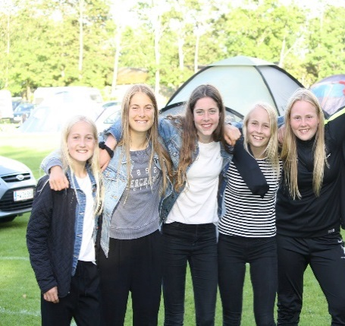
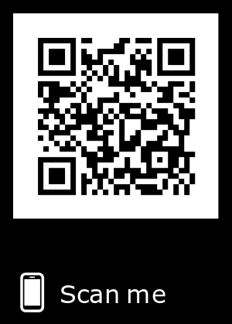
BIF-CUP
4/7 – 7/7 2019
NU MED ØGET FOKUS PÅ PIGEFODBOLDEN
For 39. gang inviterer Brande IF klubber og unge spillere til BIF-CUP i Brande, men det er første gang, at vi nu går all in på pigefodbolden.
Hvorfor DIT hold skal deltage
6-8 udfordrende kampe for alle deltagende hold og alle spiller med i turneringen til sidste fløjt.
Placeringskampe med masser af spænding uanset niveau.
Gode indkvarteringsfaciliteter.
Forplejning (mad og drikke) af høj kvalitet.
Gratis vask af spilletøj.
En værtsklub, der sætter en ære i at skabe en god oplevelse for sine gæster og hvor man altid bliver mødt af et smil.
Et stævne, hvor alt er indenfor rækkevidde: - Baner, indkvartering, bespisning, svømmehal, forældrecamping og et summende byliv. Kort sagt et trygt og overskueligt sted for dine børn.
Tilmeld hellere dit pigehold i dag end i morgen
Vi har i stævnet et begrænset antal pladser i de respektive pigerækker og allerede inden 2018 bliver til 2019 er flere pigehold tilmeldt.
Bl.a. får vi deltagelse udvalgte pigetalenthold fra FCMs samarbejdsklubber
Er I klar til bl.a. at byde hunulvene fra heden op til dans?
PROCUP FORSIDEN
Kontakt informationer
Du kan læse mere om BIF-CUP på www.brande-if.dk eller kontakte os på enten mail eller telefon.
E-mail: bif-cup@brande-if.dk

